Slide 1

금융 상품
금리, 채권

Slide 2
CONTENTS
01
금리
02
채권
03
금리심화
1) 금리란 무엇인가
2) 금리의 종류
1) 채권이란 무엇인가
2) 채권의 특성
3) 채권의 분류
4) 채권 이자 계산
1) Swap Rate
2) 고정금리채권 변동금리채권
3) 이자율의 기간구조
CONTENTS

Slide 3


01
금리
금리란 무엇인가
금리 : 빌리거나 빌려준 돈에 대한 이자율
할증금리(이자율)
현재가치
미래가치
할인금리(할인율)
금리 = 무위험 이자율(실질이자율) + 위험 프리미엄
= (명목이자율 – 물가상승률) + (신용위험 + 유동성위험)

Slide 4



01
금리
금리의 종류 - 1
단기금리
장기금리
Money Market
1년 미만
콜, CD, CP
Capital Market
1년 이상
국공채, 회사채
일반적으로, 장기금리가 단기 금리보다 더 높음
인플레이션
신용 위험
유동성 위험
Notes:
시장에서 단기물에 대한 수요가 높으면, 높은 금리를 내서라도 당장 돈이 필요하다는 의미
시장에서 장기물에 대한 수요가 높으면(안정추구), 더 낮은 금리를 줘도 돈을 묻어 두겠다.

Slide 5
01
금리
금리의 종류 - 2
 | 콜 | CD | CP | RP
특징 | 초 단기, 개인 불가 | 은행의 단기 사채 | 단기 회사채 | 재구매 조건
거래기관 | 금융기관 | 금융기관 | 기업,금융기관 | 금융기관
발행기관 | 금융기관, 한국은행 | 금융기관 | 기업 | 한국은행,금융기관
이자 방식 | 할증, 할인 | 할인 | 할인 | 할증
재판매 |  | 양도가능 | 양도가능 | 환매가능
Notes:
시장에서 단기물에 대한 수요가 높으면, 높은 금리를 내서라도 당장 돈이 필요하다는 의미
시장에서 장기물에 대한 수요가 높으면(안정추구), 더 낮은 금리를 줘도 돈을 묻어 두겠다.

Slide 6
01
금리
금리의 종류 - 3
기준금리
정책금리
예금금리 / 대출금리
통화채금리
리보금리
가산금리
Notes:
시장에서 단기물에 대한 수요가 높으면, 높은 금리를 내서라도 당장 돈이 필요하다는 의미
시장에서 장기물에 대한 수요가 높으면(안정추구), 더 낮은 금리를 줘도 돈을 묻어 두겠다.

Slide 7
02
채권
1) 채권이란 무엇인가
2) 채권의 특성
3) 채권의 분류
4) 채권 이자 계산

Slide 8
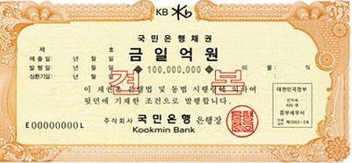
02
채권
채권이란 무엇인가
채권 : 자금을 조달하기 위해 발행하는 확정이자부 유가증권
자금운용
확정이자
기한부증권
1.
2.
액면금액
표면금리
만기
발행인
3.
4.

Slide 9
02
채권
채권의 특성
채무 불이행 위험 低
시장 위험 해소
안정성
수익성
유동성
이자소득
자본소득
1. 당일 현금화

Slide 10
02
채권
채권의 분류 – 발행주체에 따라
국채
신용도가 가장 높은 채권
국고채, 외평채, 국민주택 1종 2종
지방채
지방 특수목적 달성을 위한 채권
지역개발채권, 도시철도채권, 도로공채
특수채
특별법에 의거하여 발행하는 채권
공채 및 사채의 성격을 모두 갖추어 안정성, 수익성이 비교적 높음
한국전력채권, 수자원공사채권, 토지개발 채권
금융채
한국은행, 산업은행, 중소기업은행이 발행하는 채권
통화안정채권, 산업금융채권, 중소기업금융채권
회사채

Slide 11
02
채권
채권의 분류 – 발행주체에 따라 - 회사채
보증 / 담보
발행자
권리
투자자
보증?
no
무보증사채
yes
제3자?
no
콜옵션부사채
풋옵션부사채
담보부사채
yes
보증사채

Slide 12
02
채권
채권의 분류 – 발행주체에 따라 – 회사채 -신종채권
 | 전환사채 | 신주인수권부 사채 | 교환사채
권리 대상 | 발행회사 신주 | 발행회사 신주 | 발행회사 보유 주식
권리행사 시 자금유입 | X | O | X
권리행사 시 사채권 존속 | 소멸 | 존속 | 소멸
주식취득 권리의 거래 | 채권 자체만 거래 | 채권과 인수권 분리 거래 | 채권 자체만 거래
재무구조 변경 | 부채감소·자본증가 | 자산증가·자본증가 | 부채감소·자산감소
주주효력발생 | 전환청구 시 | 신주대금 납입 시 | 교환청구 시
장점 [ 발행사 ] | 일반 회사채보다 낮은 이자율로 발행
 | 주식 전환 시 원리금 상환의무 소멸 | 신주인수권 행사 시 추가자금 유입 | 교환권 행사 시 원리금 상환의무 소멸
장점 [ 투자자 ] | 주가 상승 시 전환권 행사 -> 추가적인 자본이득 | 주가 상승 시 신주인수권 행사 -> 추가적인 자본이득 | 주가 상승 시 교환권 행사 -> 추가적인 자본이득
 | 주가 정체·하락 시 만기까지 채권 보유 -> 만기보장 수익률

Slide 13
02
채권
채권의 분류 – 이자지급방법에 따라
일정 이자기간마다 이자지급
만기에 원금 + 이자 지급
이자가 단리로 계산되어
만기에 이자와 원금을 지급
이표채
복리채
단리채
할인채
이자가 이자지급기간 동안
복리로 재투자되는 채권
액면금액에서 할인율 만큼
이미 할인된 가격으로 구매

Slide 14
02
채권
채권의 분류 – 상환기간, 모집방법에 따라
상환기간
모집방법
단기(Bill) | 중기(Note) | 장기(Bond)
1년 이하 | 1년 ~ 5년 | 5년 이상
1년 만기 통안채, 1년 만기 금융채 | 국민 주택 1종, 회사채 | 국고채 10년 만기, 국민주택 2종
공모 | 사모
발행주체가 불특정 다수에게 채권을 매각 직접발행과 간접발행 직접: 직접모집 간접: 위탁,잔액,총액 | 발행자가 인수기관과 인수,인도 계약을 맺어 제반 절차를 직접 수행하는 형태

Slide 15
02
채권
채권 이자계산 – Day Counting
1. 30/360
2. 30E/360
3. 30E/360_ISDA
Start (Y1,M1,D1)
End (Y2,M2,D2)
Start (Y1,M1,D1)
End (Y2,M2,D2)
Start (Y1,M1,D1)
End (Y2,M2,D2)
no
no
no
D1=31
D1=31
D1=31 ||
(M1=2 &
D1=EOMONTH)
yes
yes
yes
D1=30
D1=30
D1=30
D2=31 &
D1>=30
no
D2=31
no
D2=31 ||
(M2=2 &
D2=EOMONTH)
no
yes
yes
yes
D2=30
D2=30
D2=30
DAYs = (Y2-Y1)*360 + (M2-M1)*30 + (D2-D1)
DAYs = (Y2-Y1)*360 + (M2-M1)*30 + (D2-D1)
DAYs = (Y2-Y1)*360 + (M2-M1)*30 + (D2-D1)
DAYs /360
DAYs /360
DAYs /360

Slide 16
02
채권
채권 이자계산
4. Actual/365
6. ACT/ACT_ISDA
7. ACT/ACT_ICMA
Start (Y1,M1,D1)
End (Y2,M2,D2)
Start (Y1,M1,D1)
End (Y2,M2,D2)
StartDate SD
EndDate ED
CouponStart CS
CouponEnd CE
Freq
Y1 = Leap Year
no
A= {(Y1+1/01/01) – Y1/M1/D1}/365
(End – Start)/365
yes
A= {(Y1+1/01/01) – Y1/M1/D1}/366
ED –SD /
{Freq*(CE - CS)}
=> 1 / freq
5. Actual/360
Y2= Leap Year
no
B= {Y2/M2/D2 -(Y2/01/01)}/365
Start (Y1,M1,D1)
End (Y2,M2,D2)
yes
B= {Y2/M2/D2 -(Y2/01/01)}/366
(End – Start)/360
DayCountFactor=A+B

Slide 17
03
금리심화
1) Swap Rate
2) 고정금리채권 변동금리채권
3) 이자율의 기간구조

Slide 18




03
금리심화
Swap Rate - 금리스왑
Swap Rate : 변동금리와 교환되는 고정금리 => 변동금리의 가치
= AVG ( offer , Bid )
고정
금리
Offer
변동
금리
조성은행
변동
금리
Bid
고정
금리
조성은행

Slide 19






03
금리심화
고정금리채권 변동금리채권
●고정금리채권(SB)
정해진 기일에 고정된 이자를 지급하고,
정해진 만기에 원금을 지급하는 채권
●변동금리(FRN)
지급이자율이 시장의 대표적인 금리에 연동되어 이자지급 때마다 정기적으로 재조정
투자자
 | 발행자 | 투자자
금리 상승 전망 | 고정금리채권 | 변동금리채권
금리 하락 전망 | 변동금리채권 | 고정금리채권
금리
투자자

Slide 20
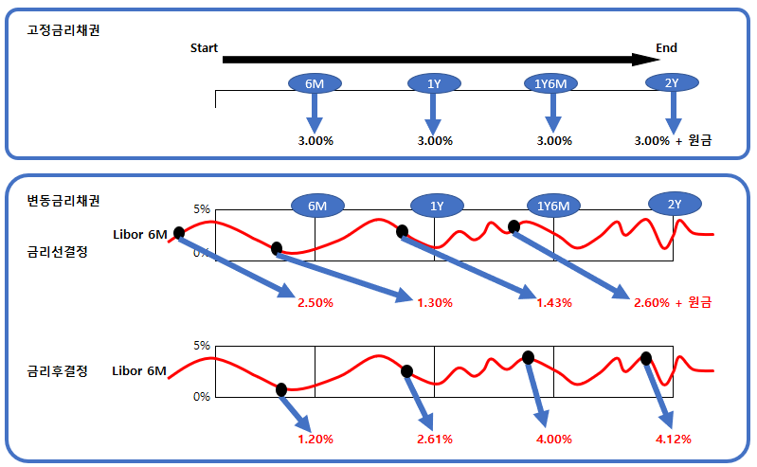
03
금리심화
고정금리채권 변동금리채권

Slide 21
03
금리심화
이자율의 기간구조
만기수익률(YTM) : 만기일까지 보유하면 얻게 되는 수익률
현물이자율 (Spot Rate) : CashFlow가 한번 발생할 때의 수익률 (무이표채)
선도이자율 (Forward Rate) : 특점시점(n)에서 특정 시점(n+1)까지의 Spot Rate
 | N년 만기 이자율 | 의 이자율
1 | 5% | 5%
2 | 6% | 7%
3 | 7% | 9%
y1
y2
y3
※선도이자율의 의미
한계수익률
손익분기
수익률
확정이자율
0
1
2
3

Slide 22
Q & A
Q&A

Slide 23
THANK YOU -
경청해주셔서 감사합니다.

